Slide 1
Balancing Logit Variation for Long-tailed
Semantic Segmentation
(CVPR 2023)
2025.07.08
Jun-Hyeon Sim
Department of Computer Science

Slide 2
Contents
Introduction
Related Work
Method
Experiments
Conclusion

Slide 3
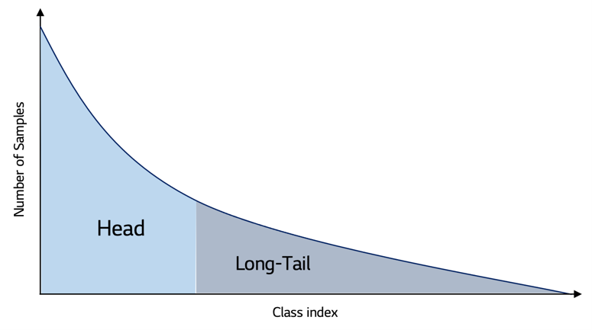
Introduction
Long-Tail Distribution Problem
Long-Tail Distribution : 데이터셋의 distribution이 불균형
Tail 클래스의 성능이 저하됨
이미지 출처 : LG AI 연구원, [ICML 2022] 1편: Long-Tail Distribution Learning

Slide 4
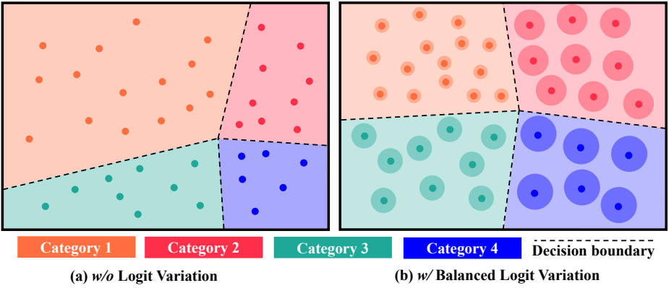
Introduction
Long-tailed Semantic Segmentation 개선의 새로운 관점
기존 연구 : Sample quantity, Balance the per-sample importance
→ 여전히 tail class에서의 성능 감소가 존재함
본 연구 : “문제의 원인을 모델 내부의 feature 표현에서 찾아보자”

Slide 5
Related Work
Re-sampling
Long-tailed Learning
Class
Re-balancing
Cost-sensitive Learning
Logit Adjustment
Transfer Learning
Information
Augmentation
Long-tailed Learning
Data Augmentation
Representation Learning
Module
Improvement
Classifier Design
Decoupled Training
Ensemble Training

Slide 6
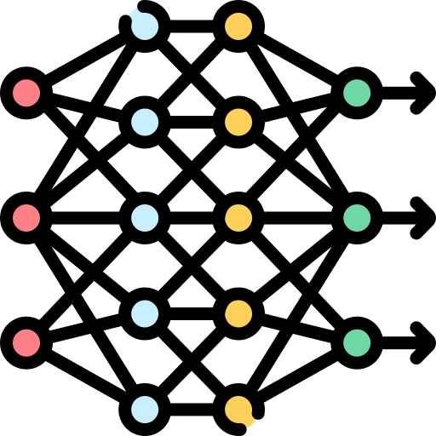
Method
Balancing Logit Variation (BLV) 전체 프레임워크
Training pipeline
Input Image
Logit
BLV
모듈
Softmax
Loss
Model
플러그인 (plug-in) 모듈
학습 시에만 적용

Slide 7
Method
왜 로짓(logit)을 조절하는가?
Feature space의 가장 직관적인 표현
로짓 벡터의 차원은 전체 클래스의 개수와 일치
각 클래스에 대한 feature space를 가장 마지막 단계에서 직관적으로 표현
클래스별 feature space의 크기에 영향을 미치는 가장 직관적인 방법이 logit을 조절하는 방법
로짓은 모델이 각 픽셀에 대해 클래스별로 예측한 원시 점수(raw score)
Loss 계산에 대한 직접적인 영향

Slide 8
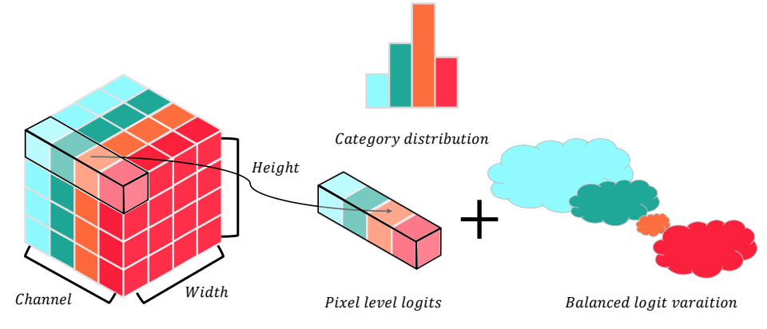
Method
BLV 프로세스 시각화
②
④
① logit
③

Slide 9


Method
BLV (Balanced Logit Variation) 공식
균형 계수 계산 : 클래스의 희소성 측정
Notation
$q_{k}$ : k번째 클래스에 속하는 픽셀의 총 개수
$\sum_{j=0}^{C−1}{q_{j}}$ : 전체 픽셀 수
$c_{k}는$ 클래스가 희소할수록 큰 값을 가짐 (희소성 점수? Or 균형 가중치?)
클래스 빈도에 반비례
$$c_{k}=\log{\frac{\sum_{j=0}^{C−1}{q_{j}}}{q_{k}}}$$

Slide 10

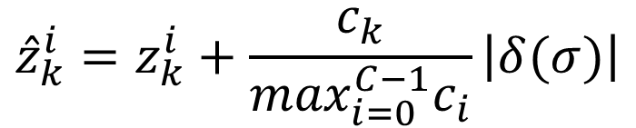
Method
BLV (Balanced Logit Variation) 공식
새로운 로짓 계산 : 변동성 추가
Notation
$i$ : 픽셀
$z_{k}^{i}$ : 원본 로짓
${\hat{z}}_{k}^{i}$ : 변동성이 추가된 새로운 로짓
$\left|δ(σ)\right|$ : 랜덤 변동성 (노이즈)
$\frac{c_{k}}{\max_{i=0}^{C−1}c_{i}}$ : 노이즈의 크기를 조절하는 스케일링(scaling)
$${\hat{z}}_{k}^{i}=z_{k}^{i}+\frac{c_{k}}{\max_{i=0}^{C−1}c_{i}}\left|δ(σ)\right|$$

Slide 11

Method
BLV (Balanced Logit Variation) 공식
변동성
$\left|δ(σ)\right|$
가우시안 분포 (평균 0, 표준편차 $σ$)
모듈의 유일한 하이퍼파라미터 $σ$
Ablation 실험에서 다른 분포에서도 효과가 있음을 입증

Slide 12
Method
세 가지 학습 환경별 BLV 적용
Fully Supervised Semantic Segmentation
모든 데이터에 label이 있기 때문에 기본 세팅으로 학습
Semi-Supervised Semantic Segmentation
Epoch-based update strategy
주기적으로 모델의 예측(pseudo-label)을 이용해 전체 데이터의 분포를 추정하고 업데이트
현재까지 학습된 모델을 사용하여 레이블이 없는 이미지에 대하여 예측 수행 (pseudo-label 생성)
Pseudo-label로 전체 데이터셋의 클래스별 픽셀 분포 다시 계산
계산된 클래스별 픽셀 분포 정보를 다음 학습 epoch에 반영

Slide 13
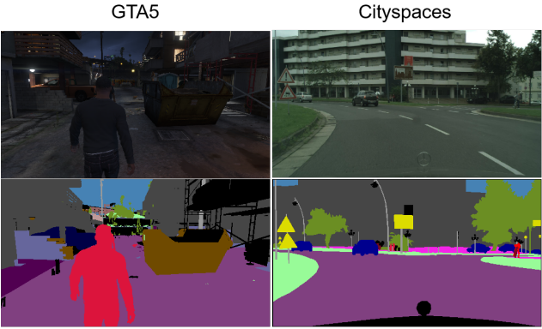
Method
세 가지 학습 환경별 BLV 적용
Unsupervised Domain Adaptive (UDA) Semantic Segmentation
목적 : Source domain (label O) 학습 → Target domain (label X) 에서도 높은 성능 모델
문제점 : Target domain에서 데이터 분포를 알 수 없음
BLV 적용 해결책 : 소스 도메인 클래스 분포 = 타겟 도메인의 클래스 분포
두 도메인의 이미지가 스타일(style) 측면에서만 다름
데이터셋에 포함된 객체들의 비율은 비슷하다고 주장
<데이터셋 예시>
이미지 출처 : SAM-Enhanced Cross-Domain Framework for Semantic Segmentation: Addressing Edge Detection and Minor Class Recognition

Slide 14
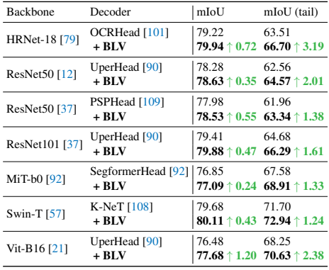
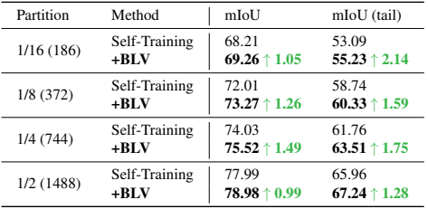
Experiments
실험 세팅 및 결과 요약
다양한 Encoder-Decoder 세팅에 BLV 추가
Semi-supervised learning – Partition 비율만큼 레이블이 있는 데이터 사용
<Fully-Supervised learning 결과>
<Semi-Supervised learning 결과>

Slide 15
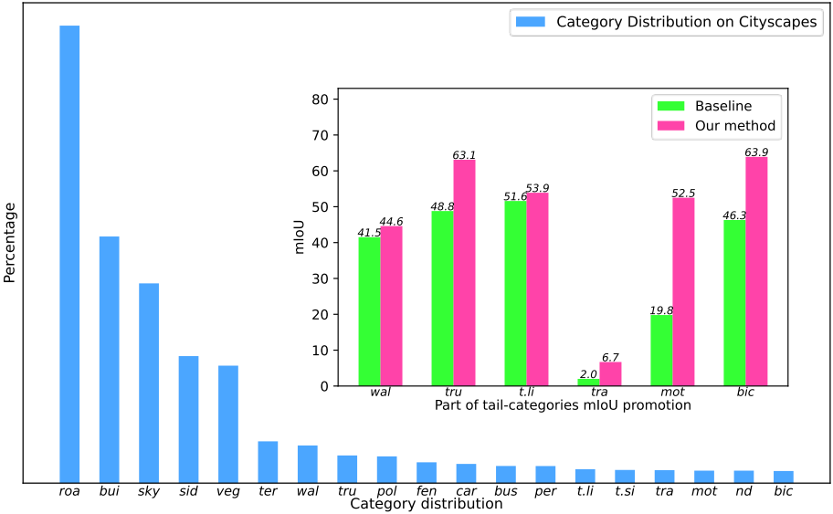
Experiments
Tail 클래스에서의 성능 향상
mIoU 성능 향상은 tail 클래스의 IoU 향상 영향을 받았음
“wall”, “truck”, “traffic light”, “trailer”, “motorcycle”, “bicycle” 같은 소수 클래스에서 성능 향상

Slide 16
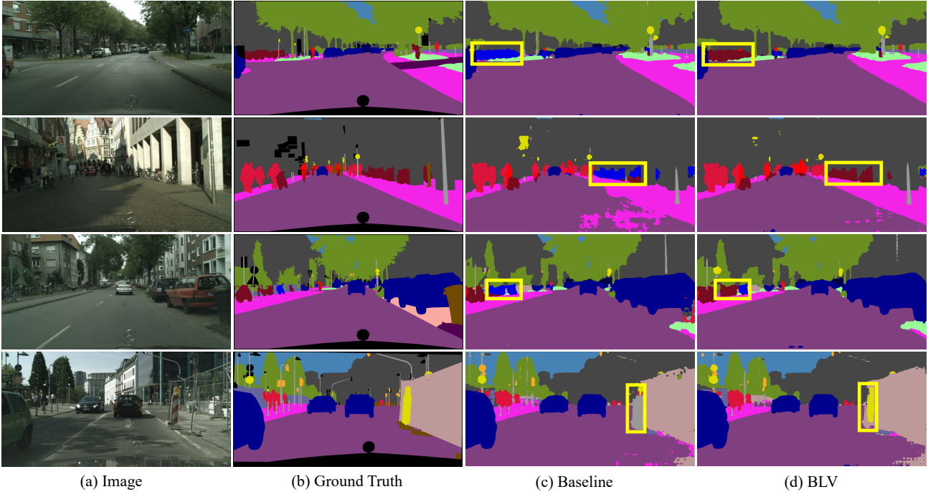
Experiments
Qualitative Results
Baseline 모델의 결과보다 BLV를 추가했을 때, tail 클래스에 대해 정확한 분할

Slide 17
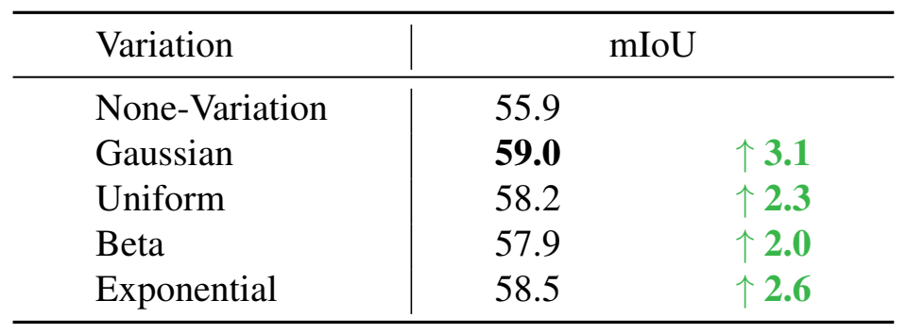
Experiments
Ablation Study
Variation 종류에 대한 비교
None-Variation : DAFormer baseline
Gaussian 분포 외에 다른 분포로 variation을 추가해도 베이스라인 성능을 향상
성능 향상의 핵심 : variation의 형태가 아니라 희소성 점수

Slide 18
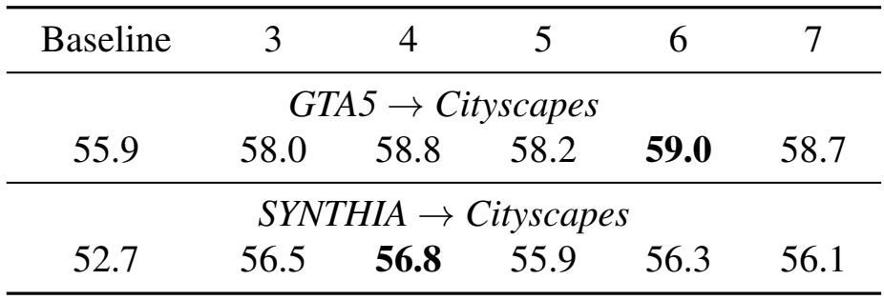

Experiments
Ablation Study
Variation $σ$ 세팅
BLV 모듈의 유일한 하이퍼파라미터 $σ$
$σ$ 설정에 따른 성능 차이가 미미함

Slide 19
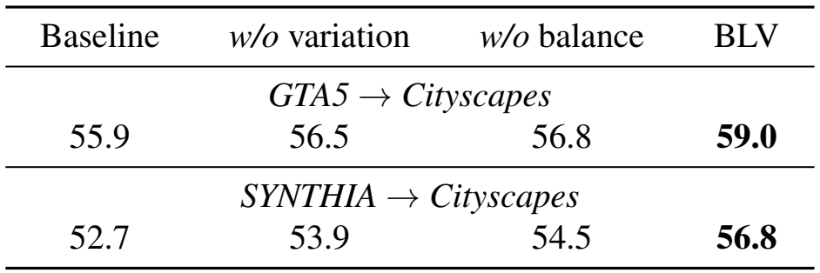
Experiments
Ablation Study
BLV의 ‘균형’과 ‘변동성’
변동성 없는 균형 (w/o variation) : 소수 클래스를 보정해주지만 학습 데이터를 다양하게 만들지 못해 overfitting의 위험
균형 없는 변동성 (w/o balance) : 데이터 증강 효과는 있지만, long-tail 문제의 핵심인 클래스 불균형을 직접 해결 못함

Slide 20
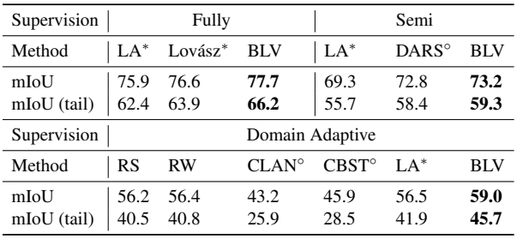
Experiments
다른 long-tail 기법들과의 비교
기존의 주요 기법들 (Resampling, Reweighting, Logit Adjustment 등)보다 일관되게 우수한 성능
특히 tail class에서 강점을 보임

Slide 21
Conclusion
Conclusion
Problem : Feature Squeezing
Long-tail 데이터 분포는 semantic segmentation 모델의 성능 저하의 주요 원인
근본 원인을 소수 클래스의 feature가 매우 좁은 영역으로 압축되는 현상으로 봄
Solution : Balanced Logit Variation
‘압축’ 문제를 해결하기 위해, BLV라는 플러그인 모듈 제안
학습 과정에서 클래스의 희소성에 반비례하는 random variation을 로짓에 추가
각 픽셀의 특징 표현을 point → region으로 확장
Result : 성능 향상 및 범용성
매우 간단한 구현으로도 Fully/Semi-supervised learning, 도메인 적응에서 다양한 SOTA 모델의 성능을 향상시킴
추론 시에는 제거되며, CNN과 Transformer 기반 모델 모두에 적용 가능한 높은 범용성 입증

